Slide 1


Программа повышения квалификации
Тестировщик программного обеспечения
Итоговый проект
“Комплексное тестирование платформы qahacking.guru”
Преподаватель: Гриненко В.В.
Выполнил: Бакай О.А.
Поток ТП-841

Slide 2
Содержание
Майнд-карта жизненного цикла тестирования ПО;
Майнд-карта методологии разработки ПО;
Тестовая документация (чек-лист, тест-кейсы, баг-репорты);
Применение техник тест-дизайна;
Листинг автотеста;
Результат выполнения автотеста
Анализ результатов тестирования выбранного приложения;
Выводы об оптимальности выбранной стратегии тестирования.

Slide 3
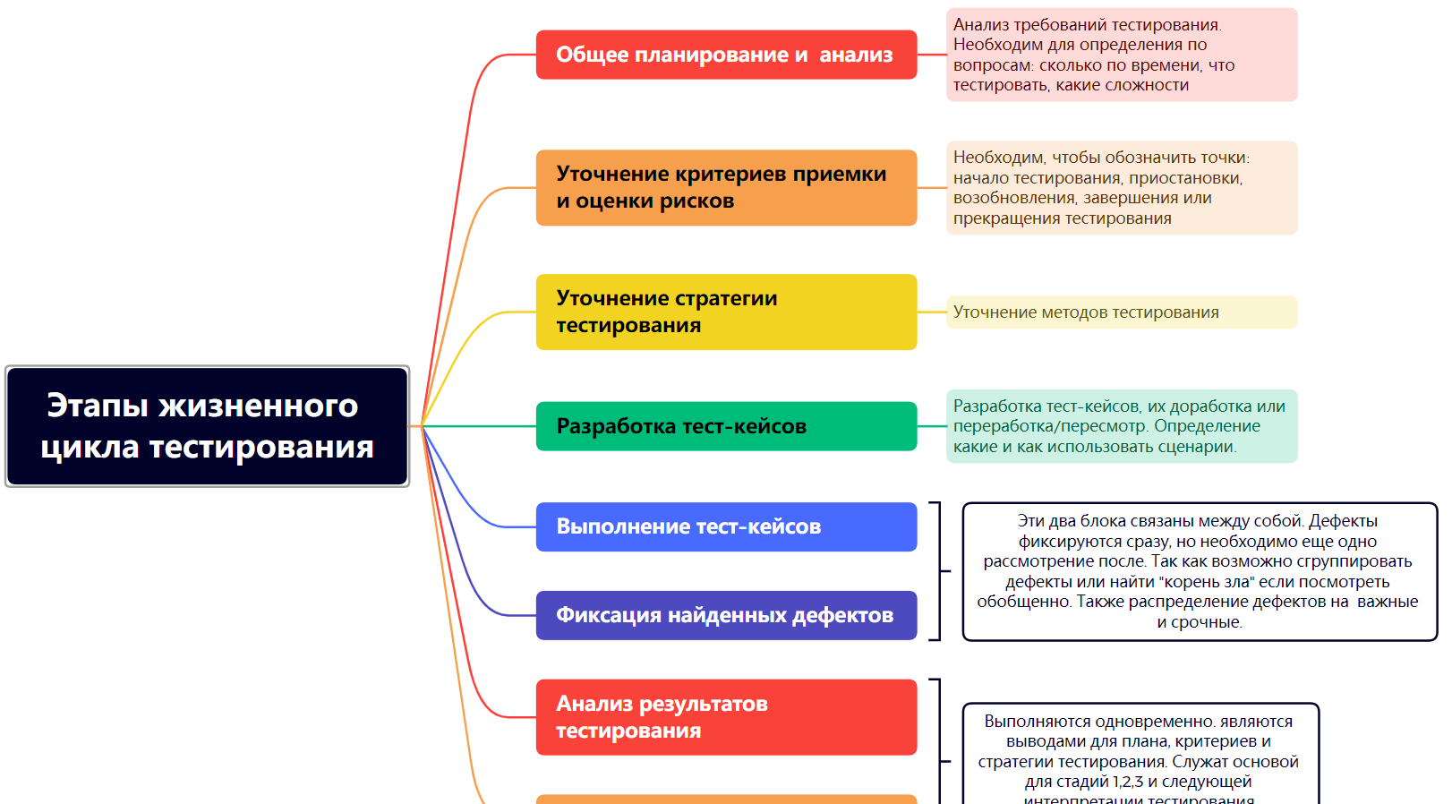
Майнд-карта жизненного цикла тестирования ПО

Slide 4
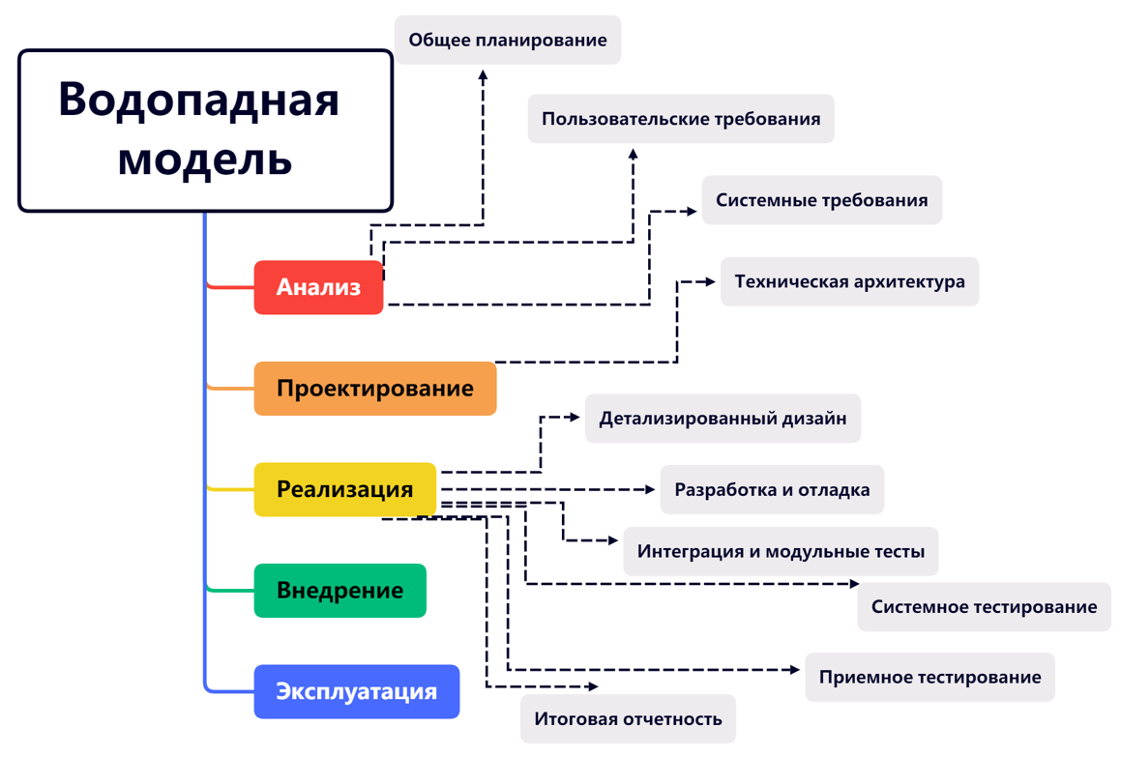
Майнд-карта методологии разработки ПО

Slide 5
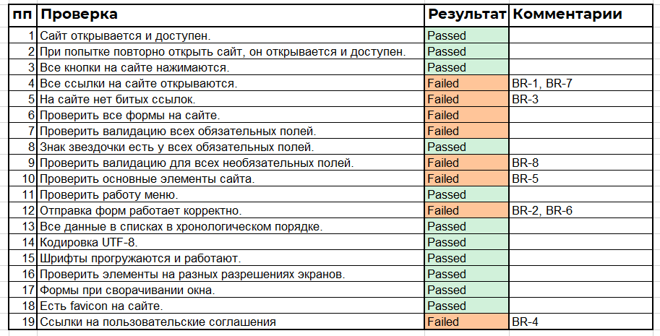
Тестовая документация: чек-лист
Пример составления чек-листа до применения техник тест-дизайна.

Slide 6
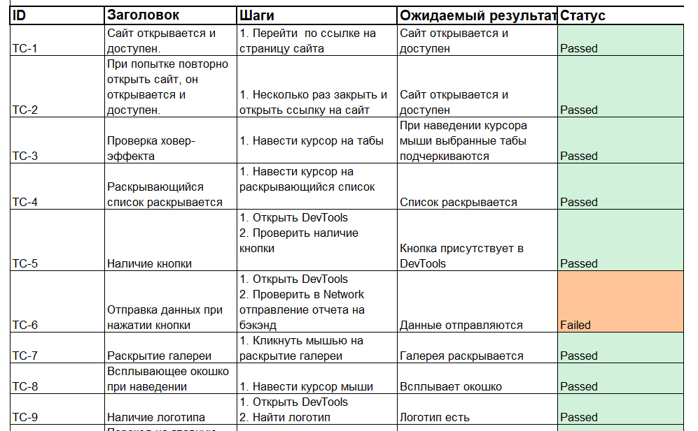
Тестовая документация: тест-кейсы
Пример составления тест-кейсов до применеия техник тест-дизайна.

Slide 7
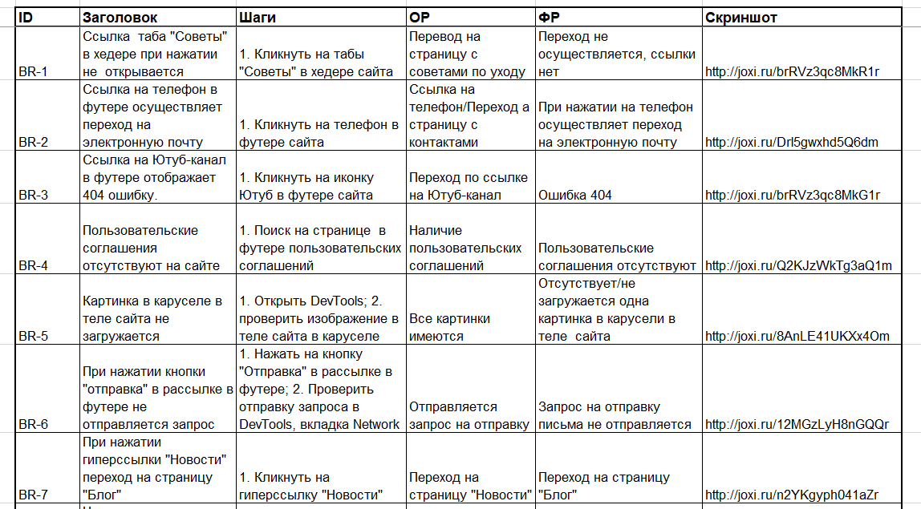
Тестовая документация: баг-репорты
Пример составления баг-репорта.

Slide 8
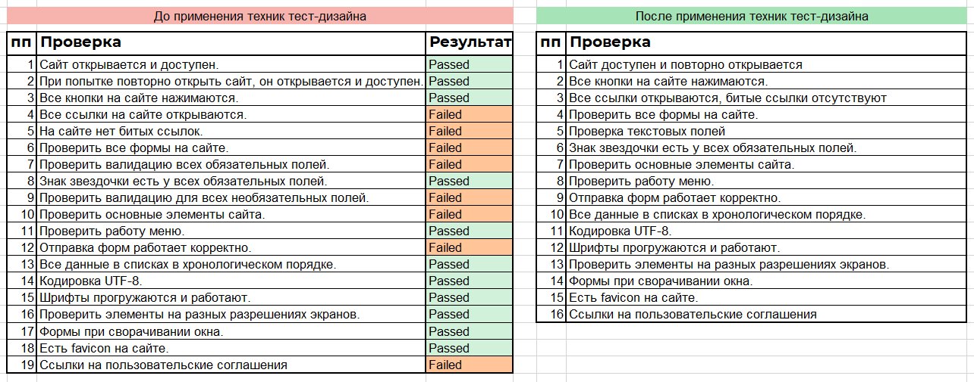
Применение техник тест-дизайна: чек лист
Пример применения тест-дизайна на чек-лист.

Slide 9
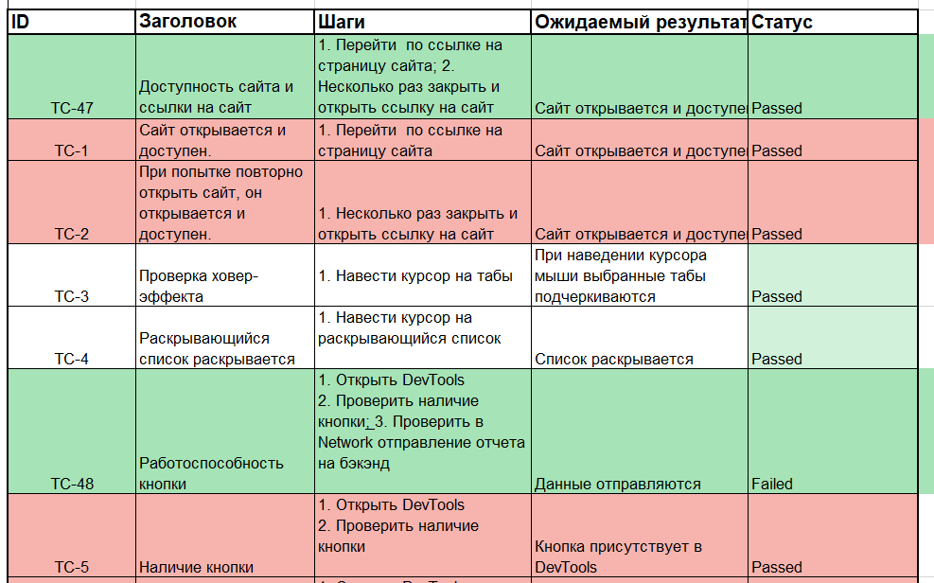
Применение техник тест-дизайна: тест-кейсы
Пример применения тест дизайна на тест кейсы.

Slide 10
Листинг автотеста
# Generated by Selenium IDE
from selenium import webdriver
from selenium.webdriver.common.by import By
from selenium.webdriver.chrome.service import Service
import time
s = Service("C:/Users/user/Downloads/chromedriver_win32/chromedriver.exe")
driver = webdriver.Chrome(service=s)
driver.get("https://qahacking.guru/")
driver.set_window_size(1054, 808)
driver.find_element(By.CSS_SELECTOR, ".uk-navbar-nav > li:nth-child(1) > a").click()
driver.find_element(By.ID, "firstName").click()
driver.find_element(By.ID, "firstName").send_keys("Oksana")
time.sleep(5)
driver.find_element(By.ID, "lastName").send_keys("Bakay")
time.sleep(5)
driver.find_element(By.ID, "userEmail").send_keys("oksanatneeva@rambler.ru")
time.sleep(5)
driver.find_element(By.CSS_SELECTOR, ".custom-control-label:nth-child(4)").click()
time.sleep(5)
driver.find_element(By.ID, "sex-radio-2").click()
driver.find_element(By.ID, "userNumber").send_keys("+7999999999")
time.sleep(5)

Slide 11
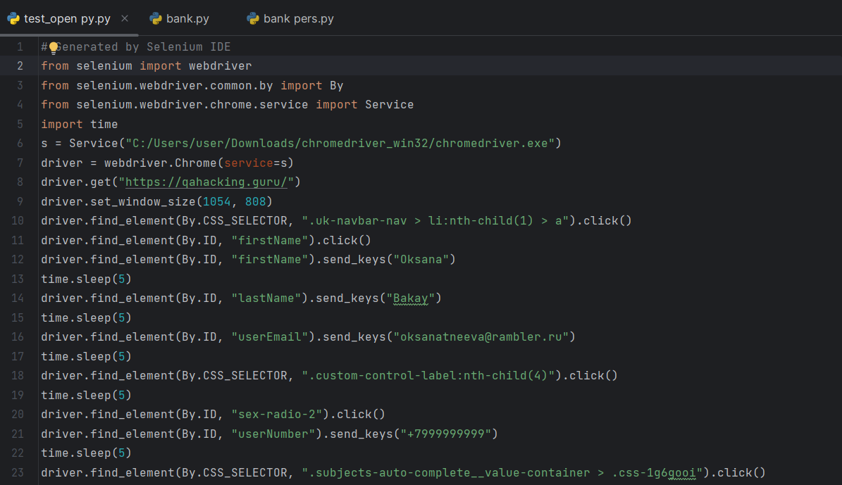
Листинг автотеста

Slide 12
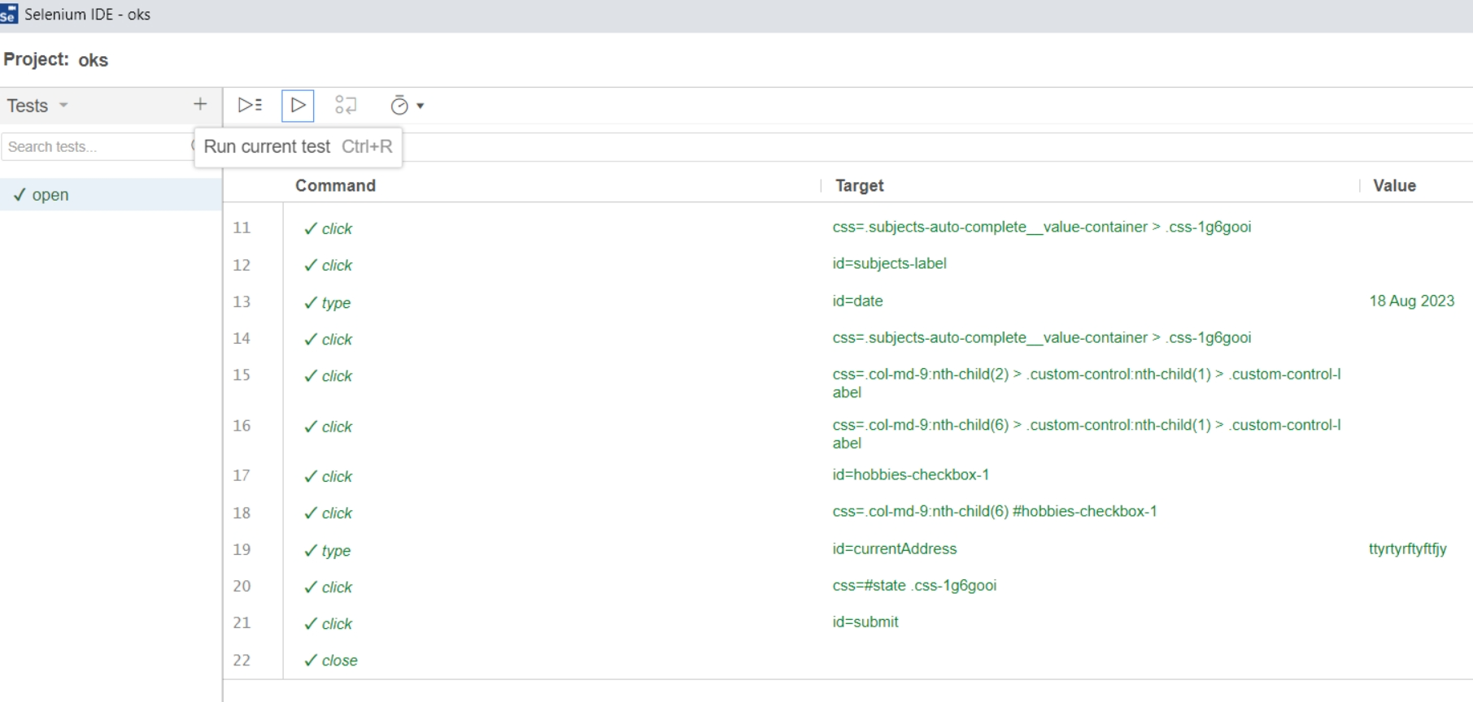
Результат выполнения автотеста

Slide 13
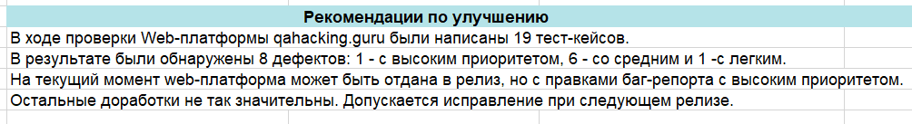
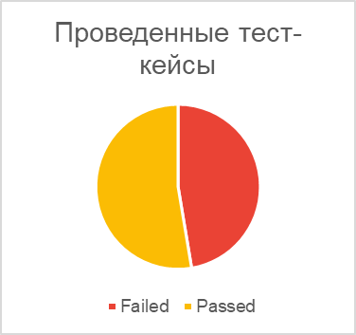
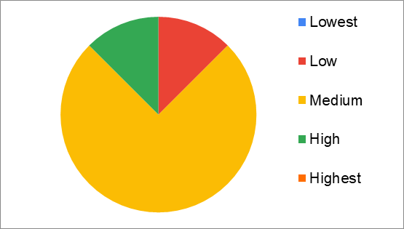
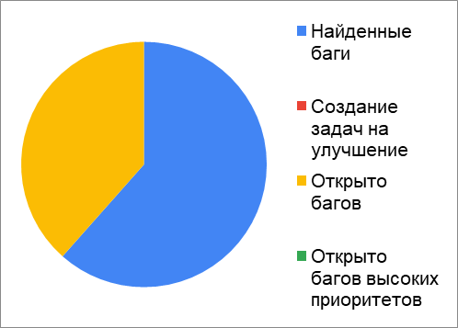
Анализ результатов тестирования выбранного приложения

Slide 14
Выводы об оптимальности выбранной стратегии тестирования
Для тестирования Web-платформы qahacking.guru достаточно было провести функциональное, UI\UX тестирование. При помощи применения техники тест-дизайна эквивалентное значение из 42 тест-кейсов тест-сьют сократился до 19. Таким образом тестовое поктытие увеличилось, а количество манипуляций и время – сократилось.

Slide 15

Рефлексия
Что вам больше всего понравилось в обучении?
Что вызвало трудности?

Slide 16
Пример рефлексии
В процессе изучения программы я получила хорошие базовые знания в сфере тестирования программного обеспечения, познакомилася и немного поработала с инструментами, используемыми в тестировании, такими как: XMind, Trello, Jira, TestRail, GIT, Postman, MySQL, Selenium IDE, PyCharm. Самостоятельно написала небольшой код на языке Python. Наиболее сложной но очень интересной для меня стала работа с GITHUB. Стандартный сценарий не подошел и пришлось «дружить» репозиторий с ноутбуком посредством добавления Host-ов.
С моими практическими работами вы можете ознакомиться по ссылке на GIT HUB: https://github.com/Anton1488ZZ
Благодарю за внимание!

